Slide 1
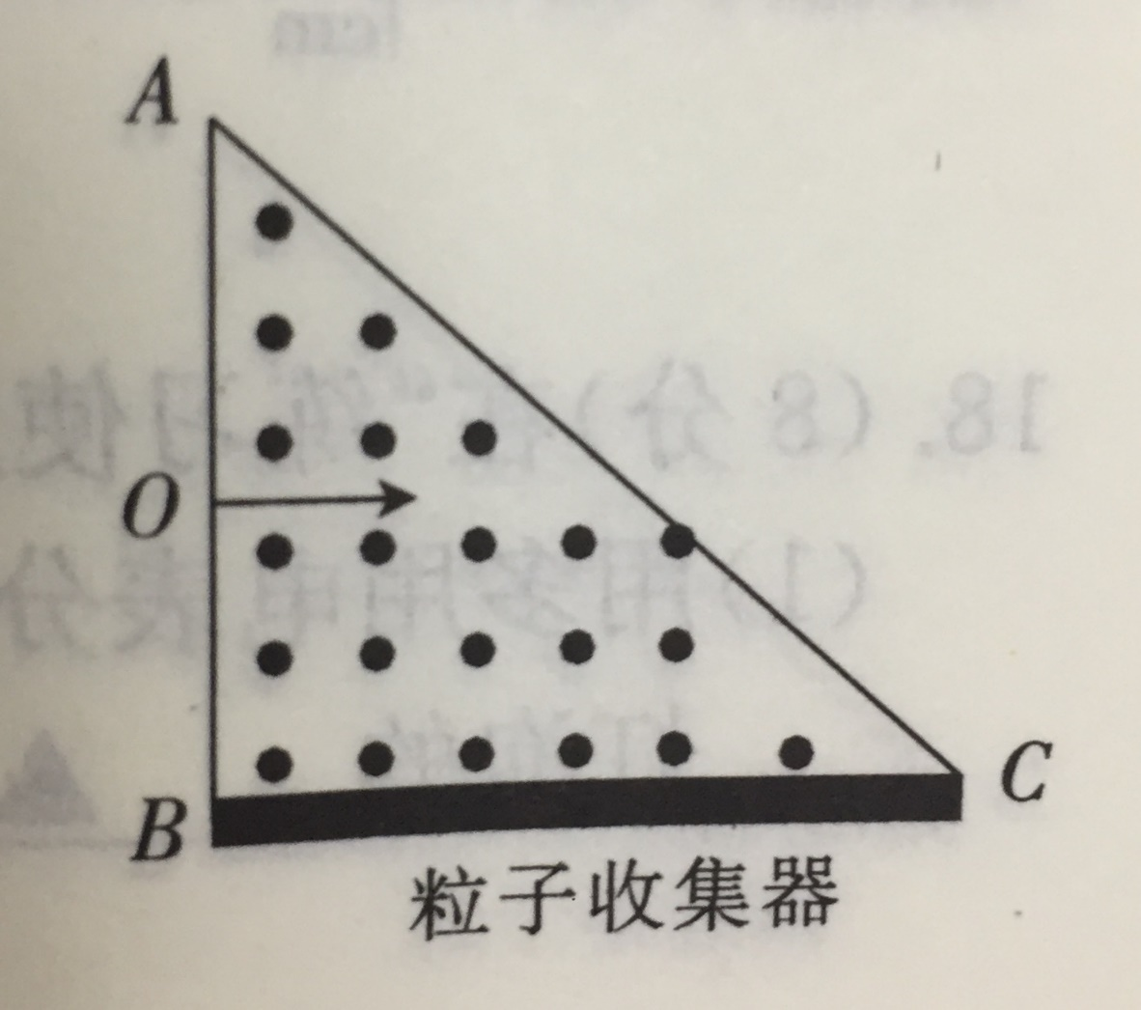

Slide 2
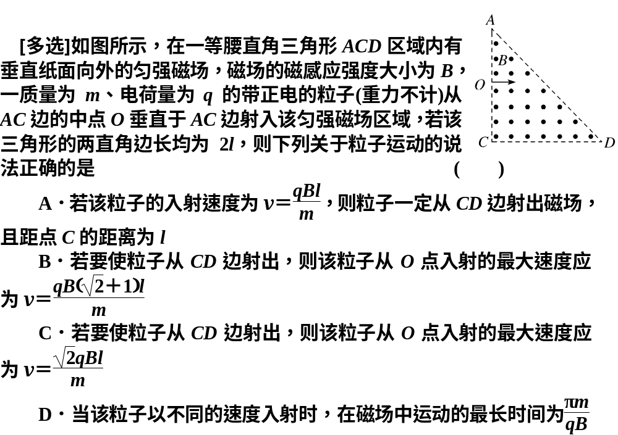

Slide 3
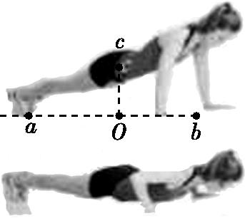
真 题 再 现
1.[2017·浙江11月选考] 如图6-1所示,质量为60 kg的某运动员在做俯卧撑运动,运动过程中可将她的身体视为一根直棒.已知重心在c点,其垂线与脚、两手连线中点间的距离Oa、Ob分别为0.9 m和0.6 m.若她在
1 min内做了30个俯卧撑,每次肩部上升的距离均为0.4 m,
则克服重力做的功和相应的功率约为 ( )
A.430 J,7 W B.4300 J,70 W
C.720 J,12 W D.7200 J,120 W
B
图6-1

Slide 4
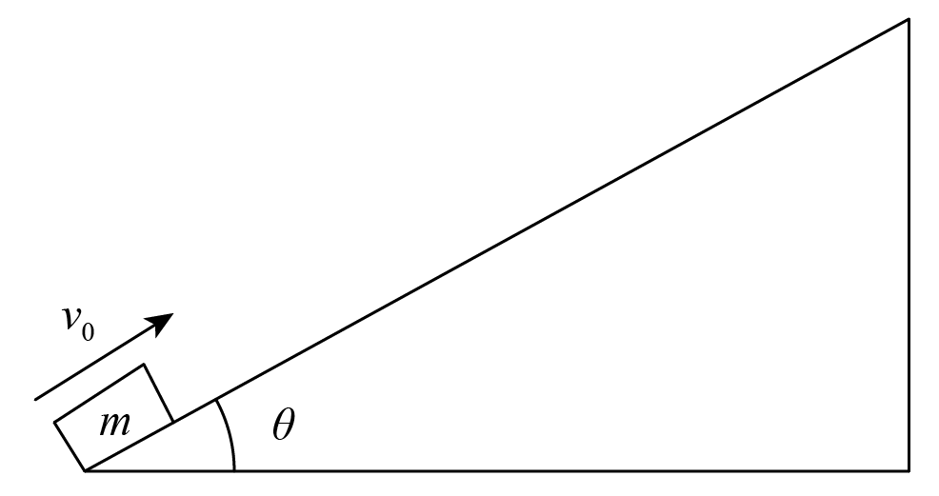
[2021·浙江1月选考]19. 如图所示，质量m=2kg的滑块以v₀=16m/s的初速度沿倾角θ=37°的斜面上滑，经t=2s滑行到最高点。然后，滑块返回到出发点。已知sin37°=0.6，cos37°=0.8，求滑块
(1)最大位移值x；
(2)与斜面间的动摩擦因数；
(3)从最高点返回到出发点的过程中重力的平均功率P。

Slide 5
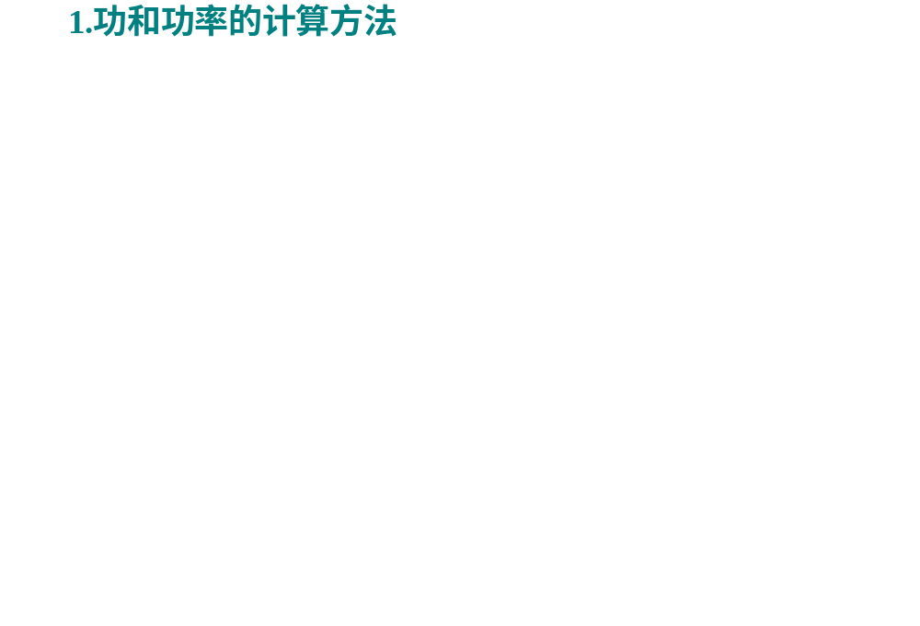
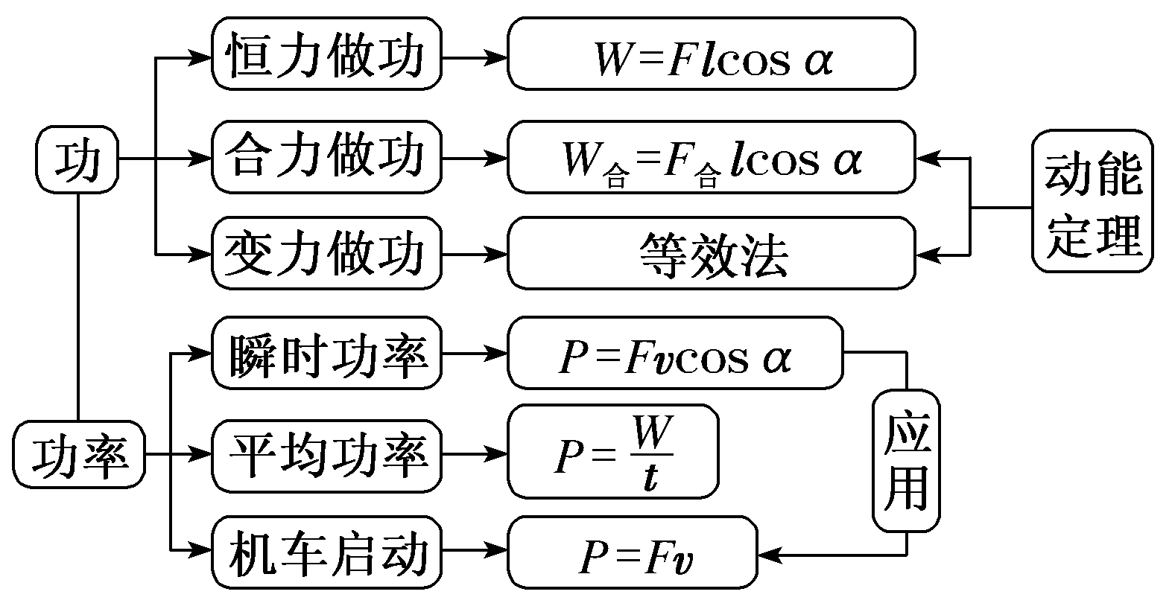

Slide 6
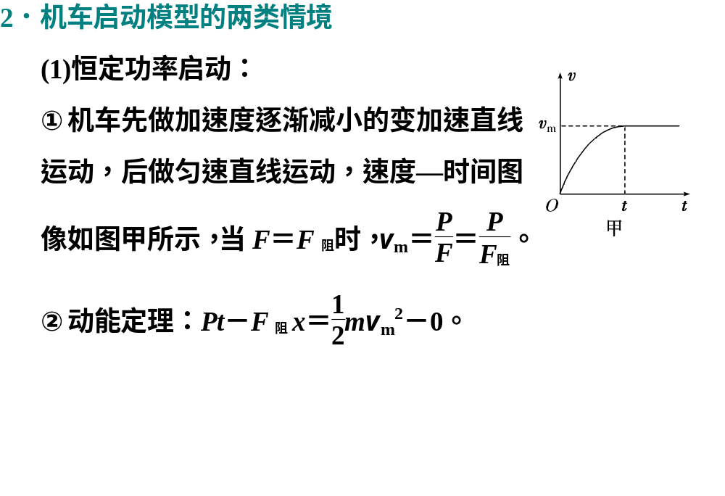

Slide 7
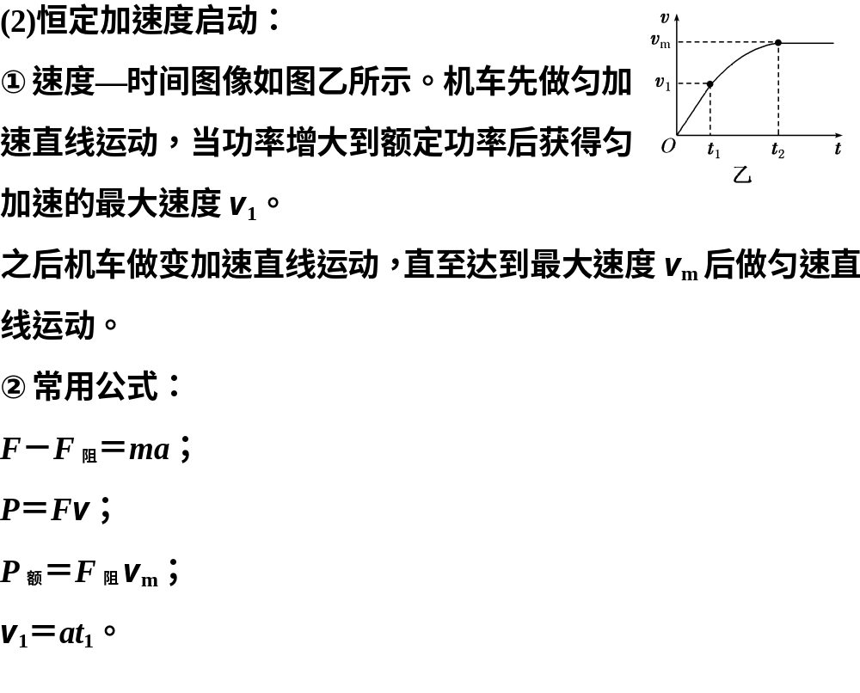

Slide 8
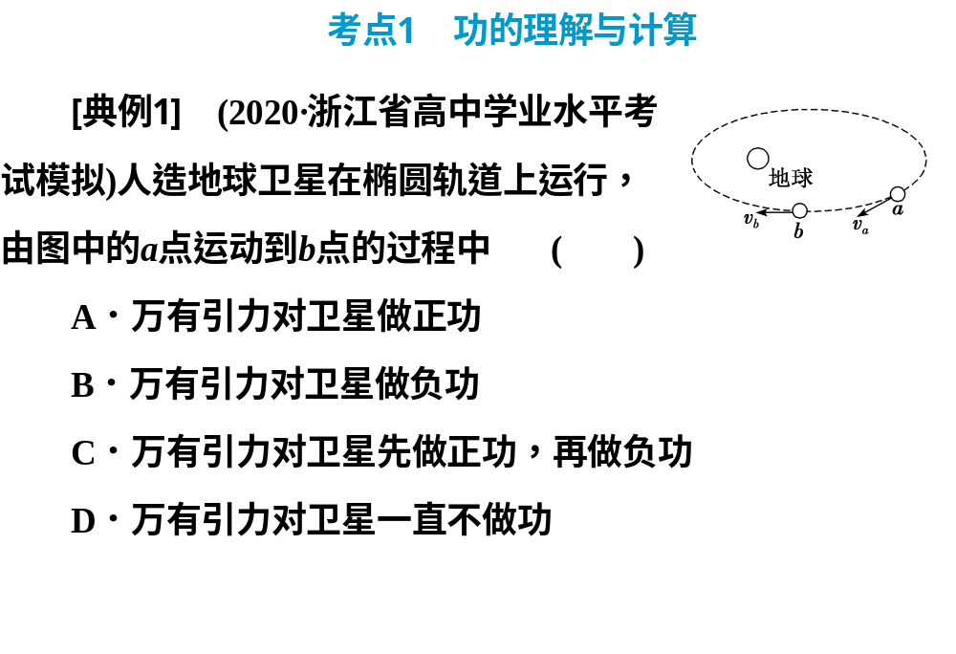

Slide 9
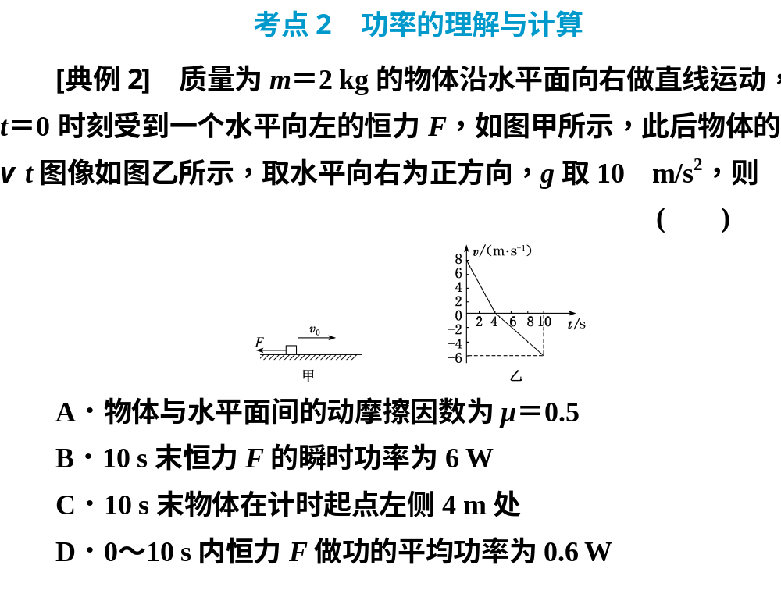

Slide 10
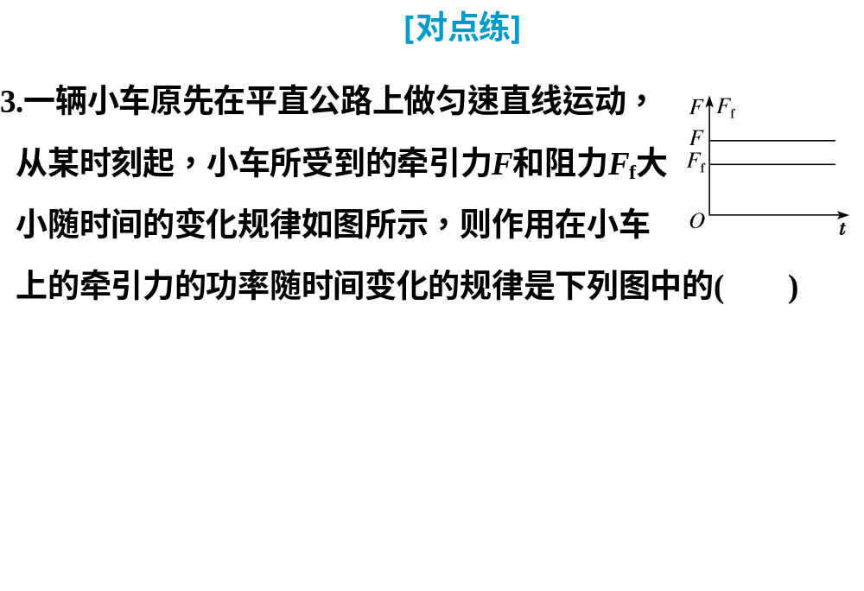
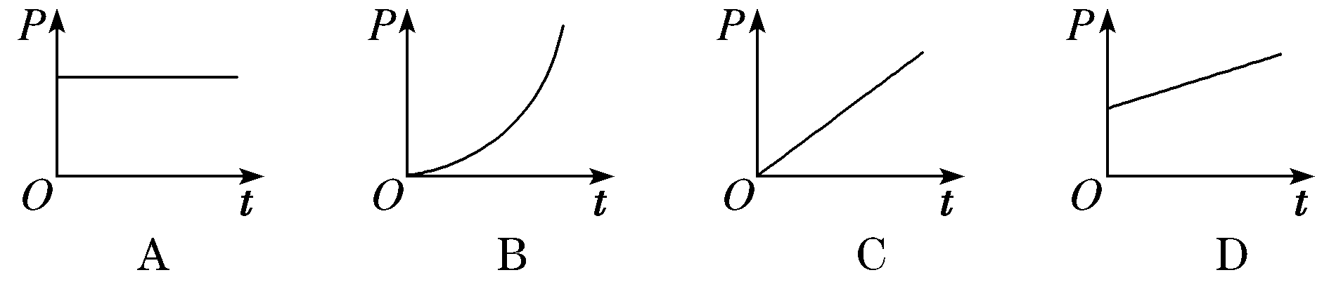

Slide 11
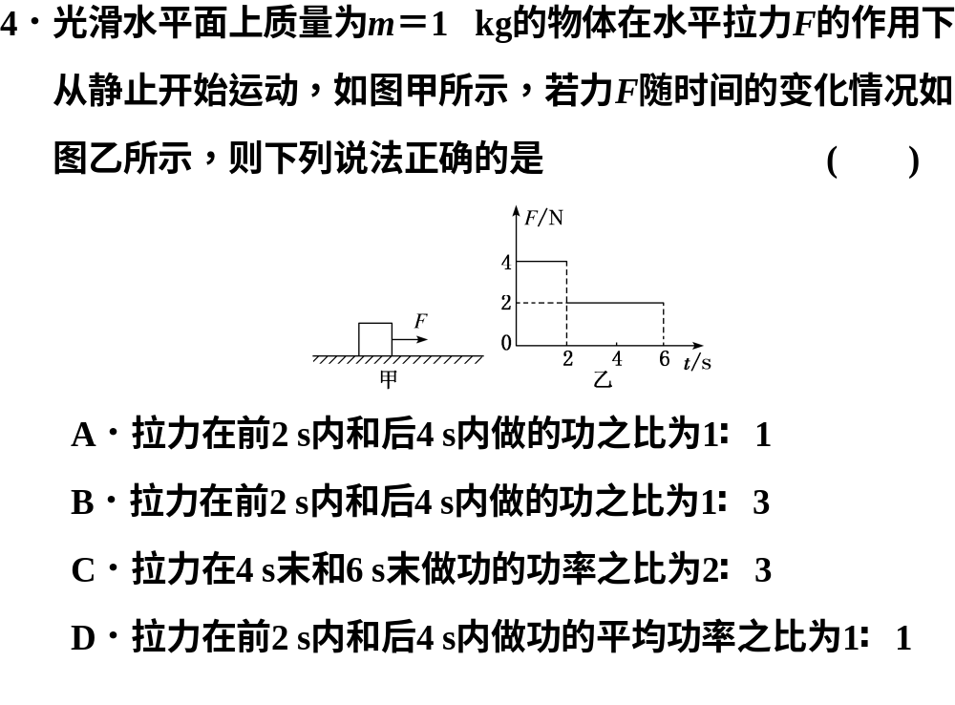

Slide 12
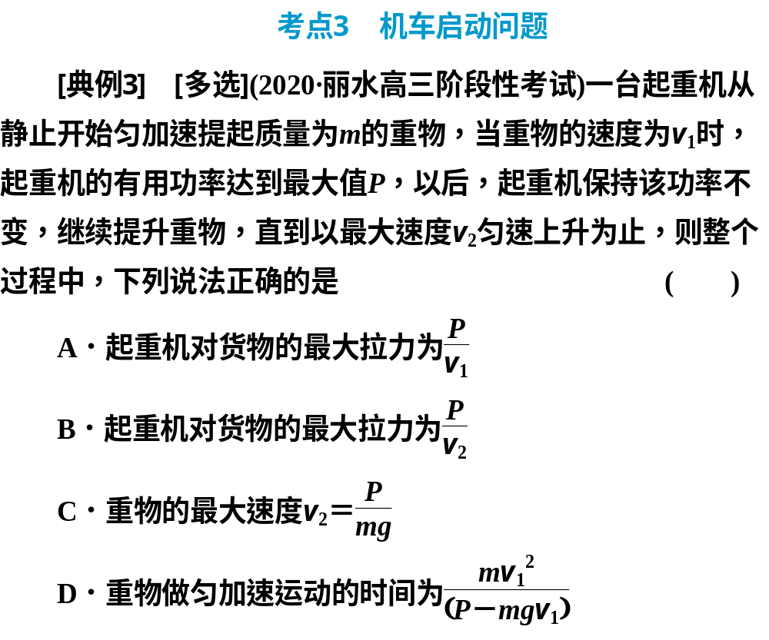

Slide 13
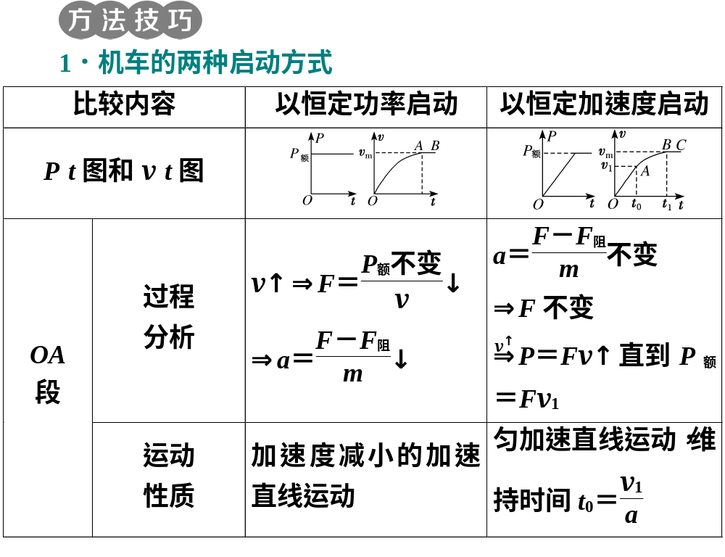

Slide 14
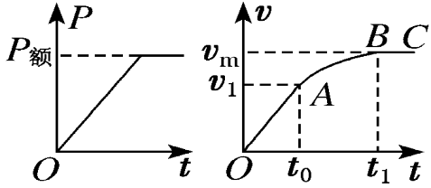
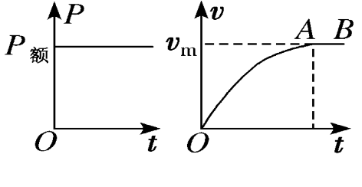
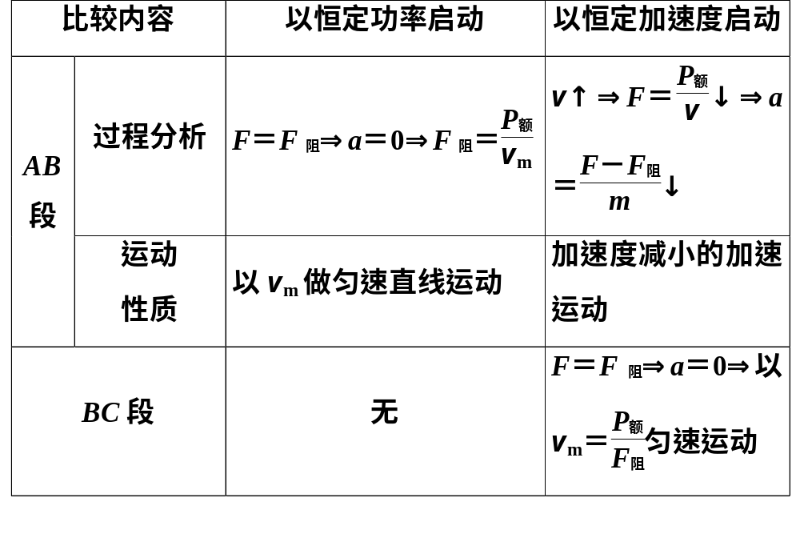

Slide 15
